Slide 1
Безопасен интернет
Изготвила:Лиляна Славчева Пашова
Години:15
Училище:СУ “Отец Паисий“
Клас:9б

Slide 2
Интернет
Интернет е всеобхватно пространство, в което често си мислим, че трудно може да ни се случи нещо лошо. Това обаче далеч не е така. Интернет сигурността е тема, по която институции и правителства работят с години. Личната ни сигурност в интернет пространството, за щастие, не е нещо чак толкова сложно.

Slide 3
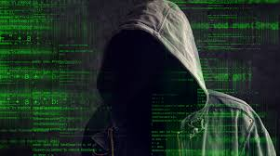
Опасности в интернет
Използването на обществени Wi-Fi мрежи
Попълването на информация онлайн
Използването на една и съща парола
Споделянето на снимки в социалните мрежи
Приемате на сляпо политиките и практиките за използване на лична информация

Slide 4
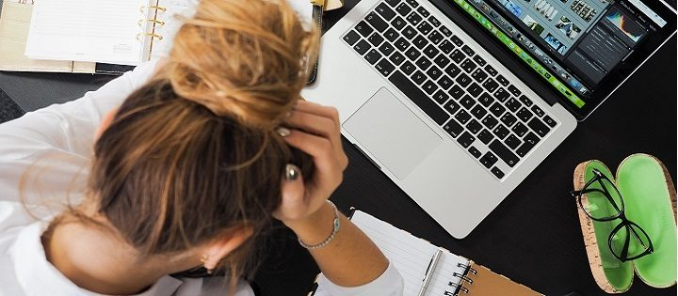
Достъпът до интернет е колкото полезен, толкова и пълен с опасности, особено за децата и младежите, които все още нямат достатъчно натрупан опит за различните видове заплахи и отработени реакции в критични ситуации и лесно могат да се превърнат в жертва на насилие. Онлайн тормоз, игри с насилие, порнография, педофилия, дезинформация, секстинг…

Slide 5
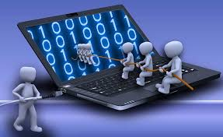
Правила за сигурност и безопасност в интернет.
1. Не давай каквато и да е лична информация в Интернет – имена, снимки, адрес, локация, училище. Не качвай клипове или снимки, в които си се снимал.
2. Не контактувай с непознати, отказвай чат и блокирай непознати хора.
3. Не тегли безразборно апликейшъни за мобилния телефон, винаги искай разрешение от родителите и проследявай дали има възрастови препоръки.

Slide 6
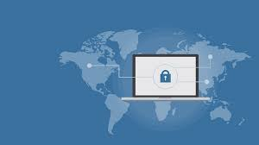
4. Ако някой те тормози или заплашва онлайн – реагирай! Веднага направи скрийншот и сподели с възрастни (родители, учители).
5. Не качвай снимки (свои и на приятели) из Интернет, особено без тяхно знание.
6. Без локация! В настройките на телефона е добре геолоцирането да бъде изключено и човек да не посочва къде се намира, за къде пътува и т.н.

Slide 7
7. Без сайтове за възрастни. Добре е учениците да не посещават странни, незаконни сайтове, такива с пиратско съдържание, с игри за възрастни. Ако посещават нови сайтове е добре да са с родителите си.
8. Родителски контрол = сигурност. Винаги, когато има предупреждение за родителски контрол да се питатродителите и то да се иска задължително.
9. Камерата – изключена! Добре е на камерата на дигиталното устройство да се сложи лепенка.

Slide 8
Интересно
Международен ден на безопасен интернет
На 8 февруари 2004 година Европейската мрежа от центрове за безопасен интернет Insafe отбелязва за първи път Деня за безопасен Интернет. Денят е част от усилията на партньори по целия свят да гарантират по-безопасен Интернет за всички потребители и особено за младите хора.
Денят за безопасен интернет се отбелязва всяка година във втория вторник на февруари. В него могат да се включват институции, училища, библиотеки, други организации, компании и отделни ентусиасти. Те организират различни инициативи с цел да се привлече вниманието към необходимостта да се осигури на децата и младите хора по-безопасна онлайн среда, така че те да могат да се възползват от възможностите, предоставяни от Световната мрежа без големи рискове.

Slide 9
Източници на информация
https://smiling.webreality.org/blog/?p=8723
https://bulevard.bg/news/pet-opasnosti-v-internet-koito-prenebregvame-11839.html
https://www.safenet.bg/bg/iniciativi/170-den-bezopasen-internet
http://az-deteto.bg/pravila-za-sigurnost-i-bezopasnost-v-internet-/view.html

Slide 10
Благодаря за вниманието

